Slide 1


Version 3.2.1 sortie 20/03/2017
C’est quoi ?
Bibliothèque ou Framework Javascript
Facilite l’écriture des fichiers js
Développé en 2006 par John Resig

Slide 2
A quoi ça sert ?
« Write less, do more »
Documentation jQuery rigoureuse et très développée
Compatibilité
Uniformisation de la syntaxe
Parcourir et modifier le DOM
Manipuler et gérer les évenements
Mettre en place des effets visuels et des animations
Ajax
SEO-friendly
Extensions
Notes:
Utilitaires : jQuery peut appeler des plugins qui permettent de dynamiser et animer vote site web
Ex : fleslider : permet de transformer une liste d’images en diaporama interactif et responsive

Slide 3
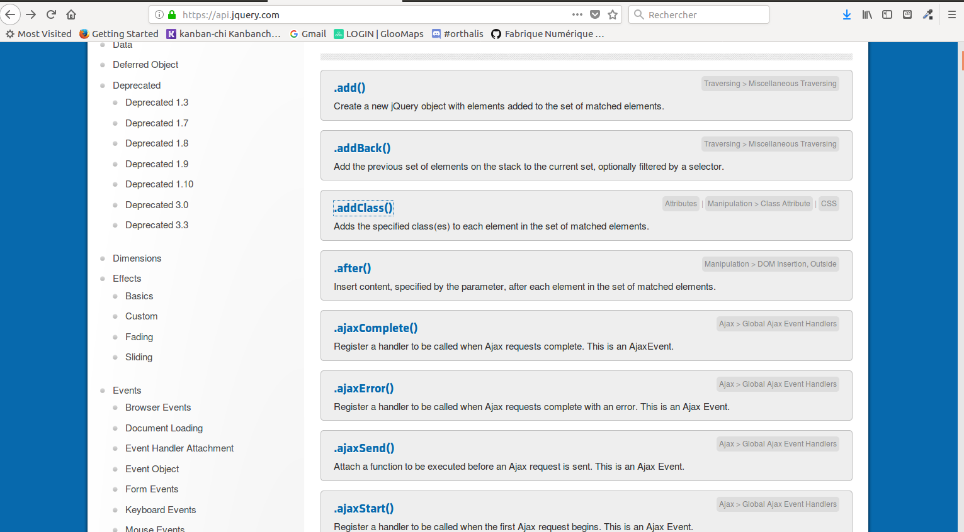
Documentation très détaillée
Site jQuery

Slide 4
Javascript vs jQuery
Avantages ?
Simplifie JS
Meilleure compatibilité avec différents navigateurs
Mise en forme obtenue en optimisant le nombre de lignes codées
Affichage des pages correctement même avec JS désactivé
Javascript :
var listItems = document.querySelectorAll(‘li’) ;
var i;
for (i = 0; i < listItems.length; i++) {
listItems[i].className = 'star';
}
Jquery :
$("li").addClass("star");

Slide 5
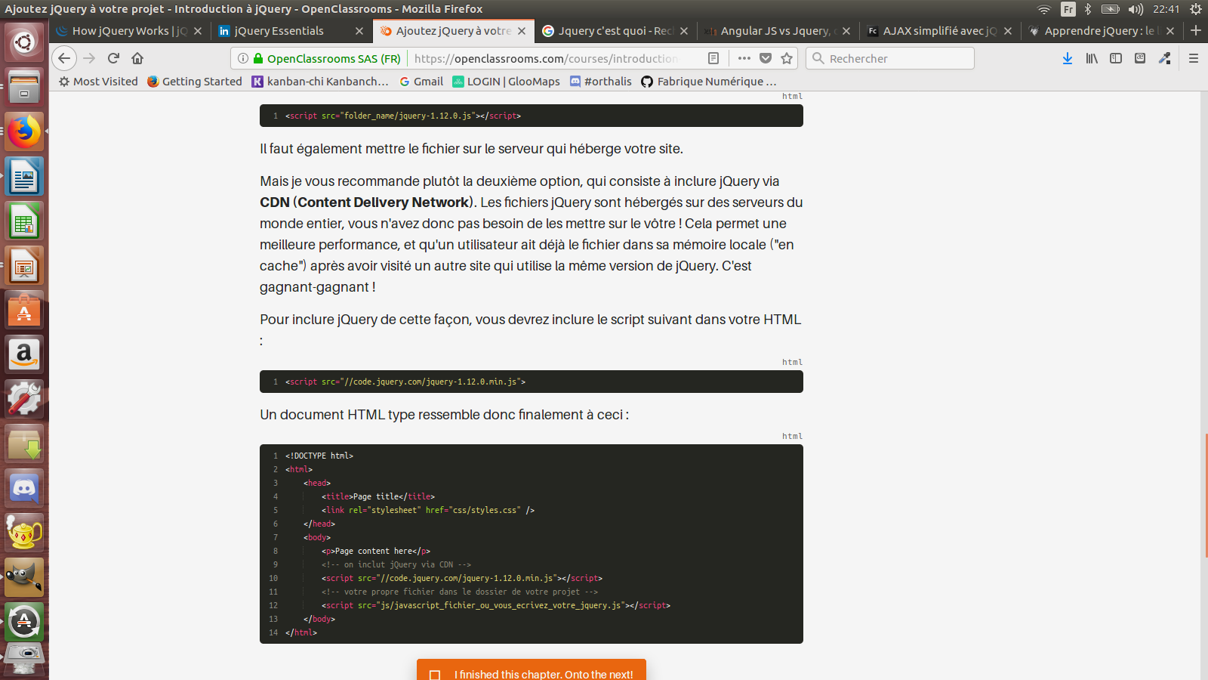
Inclure jQuery dans votre document
Ressources
Jquery ?
avant la balise </body>
En local
Bibliothèque hébergée

Slide 6
Exécution des fonctions jQuery
Avant de
commencer
avec jQuery
Fonctions jQuery éxecutées après le chagement du DOM
Fonctions jQuery englobées dans une fonction globale
$ (document).ready(function() {
    // votre code
} ) ;

Slide 7

Quelle
syntaxe ?
Sélectionner des éléments du DOM
  $ ( ) ~ jQuery()
Sélectionner des éléments
avec les sélecteurs CSS
jQuery(‘div’) ou $(‘div’)
jQuery(.ma_class) ou $(‘ma_class’)

Slide 8
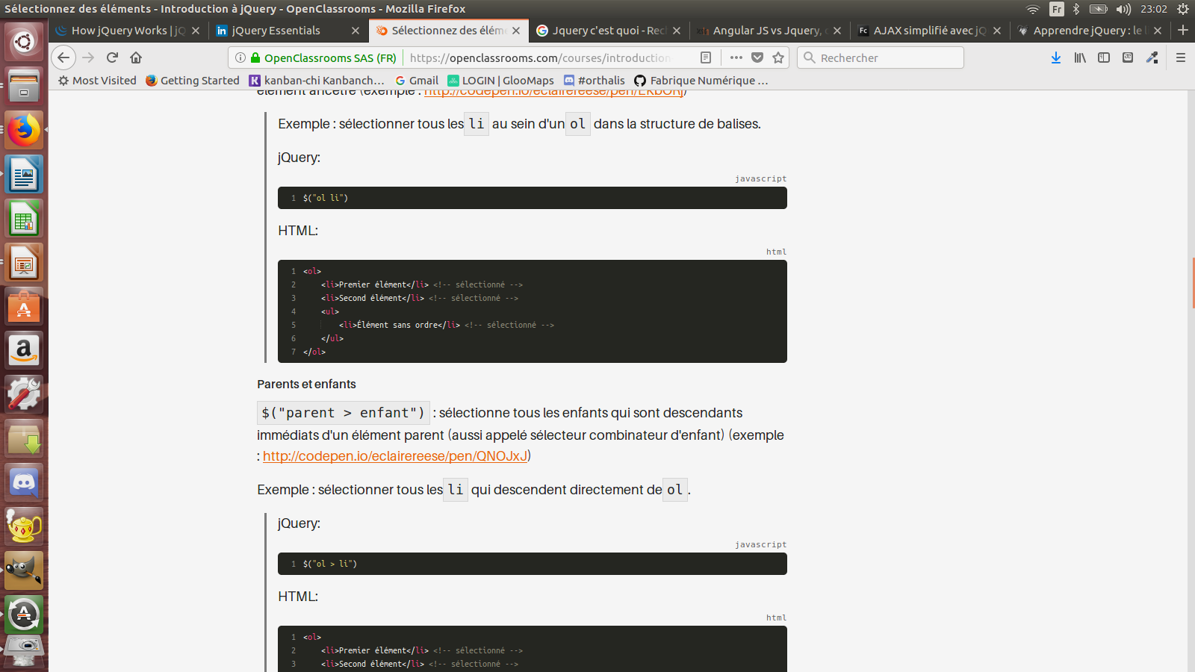
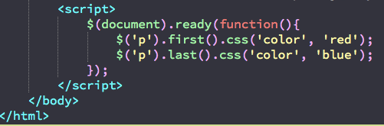
Quelle
syntaxe ?
Sélectionner des éléments du DOM (2)
Sélectionner par relation
les descendants $ (« ancêtre descendant »)
les parents / enfants $ (« parent > enfant »)
Filtres de jQuery
:first, :last,
:hidden, :visible ….

Slide 9
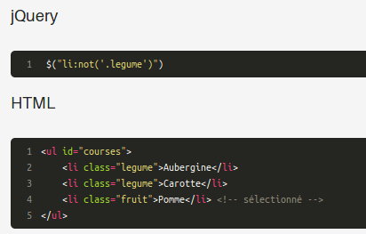
Sélectionner des éléments du DOM (3)
Quelle
syntaxe ?
Sélectionner avec un filtre

Slide 10
Méthodes
jQuery
Utiliser des méthodes jQuery sur des objets jQuery
$(éléments.Nom_Méthode (paramètres))
Utilisation des méthodes pour créer des effets
$(‘p’).fadeIn() ;
$(‘p’).hide() ;
Utilisation des méthodes pour manipuler le DOM
$(‘p’).remove() ;
$(‘p’).before() ;
$(‘p’).css() ;
Utilisation des méthodes pour parcourir le DOM
$(‘section’).children() ;

Slide 11
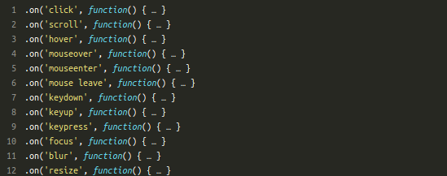
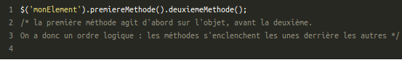
L’objet
Evenement !
Intégrer des événements
La méthode jQuery .on() : « écouteur d’évenements » .on(‘click’, function(event))
On peut chaîner plusieurs méthodes

Slide 12
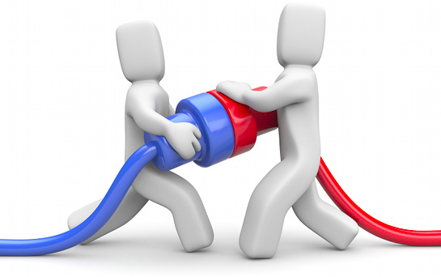
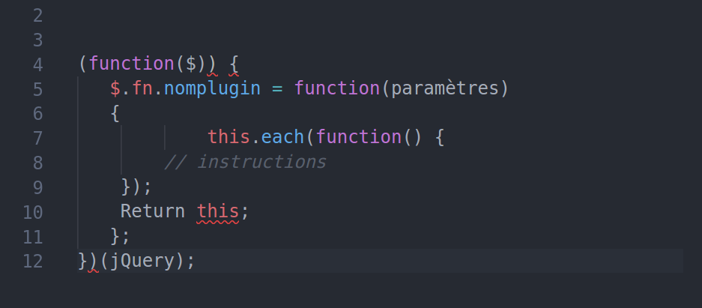
Plugins
Jquery !
Utilisation des plugins
Pour en trouver https://plugins.jquery.com/
Télécharger les fichiers
Création de plugins
Prototype $.fn
On applique la fonction pour tous les éléments sélectionnés

Slide 13
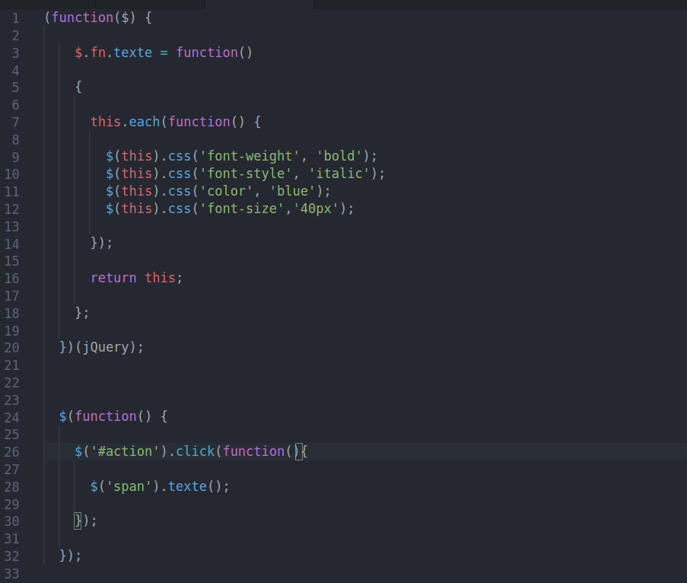
Plugins
Jquery !
Création de plugins
On applique aux span avec le bouton dont l’ID est action

Slide 14
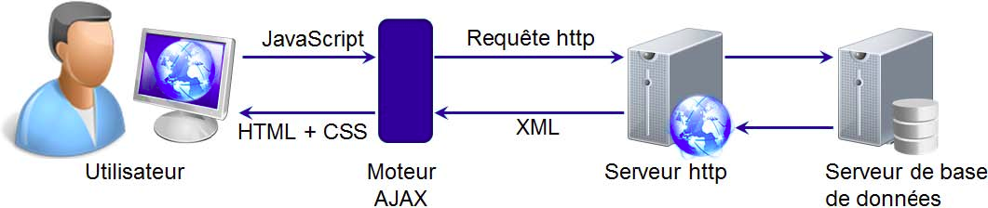
$.ajax()
Requête AJAX
On utilise la fonction $.ajax()
Paramètres de la fonction
$(« #requete »).clik(function() {
    $.ajax ( {
      url : ‘requete.php’,
      type : ‘GET’ ,
      dataType : ‘HTML’
    }) ;
}
Fichier ciblé
Type requête
Type données

Slide 15
Paramètres
$.ajax()
Traiter les retours
de la requête
Paramètres de la fonction $.ajax()
$(« #requete »).clik(function() {
    $.ajax ( {
      url : ‘requete.php’,
      type : ‘GET’ ,
      dataType : ‘HTML’,
      success : function (code HTML, statut){
      },
      error : function (resultat, statut, erreur){
      }
    } );
}) ;
Contient le
HTML renvoyé
Statut de
la requête
Objet XHR renvoyé par jQuery
Message affiché à l’utilisateur

Slide 16
Paramètres
$.ajax()
Traiter les retours
de la requête (2)
$(« #requete »).clik(function() {
    $.ajax ( {
      url : ‘requete.php’,
      type : ‘GET’ ,
      dataType : ‘HTML’,
      success : function (code HTML, statut){
      },
      error : function (resultat, statut, erreur){
      },
      complete : function (resultat, statut){
      }
    } );
}) ;
Objet XHR renvoyé par jQuery
Message affiché à l’utilisateur

Slide 17
Paramètres
$.ajax()
Traiter les retours
de la requête (3)
$(« #requete »).clik(function() {
    $.ajax ( {
      url : ‘requete.php’,
      type : ‘GET’ ,
      dataType : ‘HTML’,
      success : function (code HTML, statut){
        $(code_html).appendTo(#commentaires »)
      },
      error : function (resultat, statut, erreur){
      },
      complete : function (resultat, statut){
      }
    } );
}) ;

Slide 18

Toujours
d’actualité ?
Conclusion
jQuery est un framework complet et facile à utiliser
Bibliothèque légère à charger
Simplifier et unifie la syntaxe d’accès au DOM
Unifier le comportement entre navigateurs
Permet de faire des requêtes
AJAX simplement
Utilisation et création de plugins
Bientôt la fin ?

Slide 19
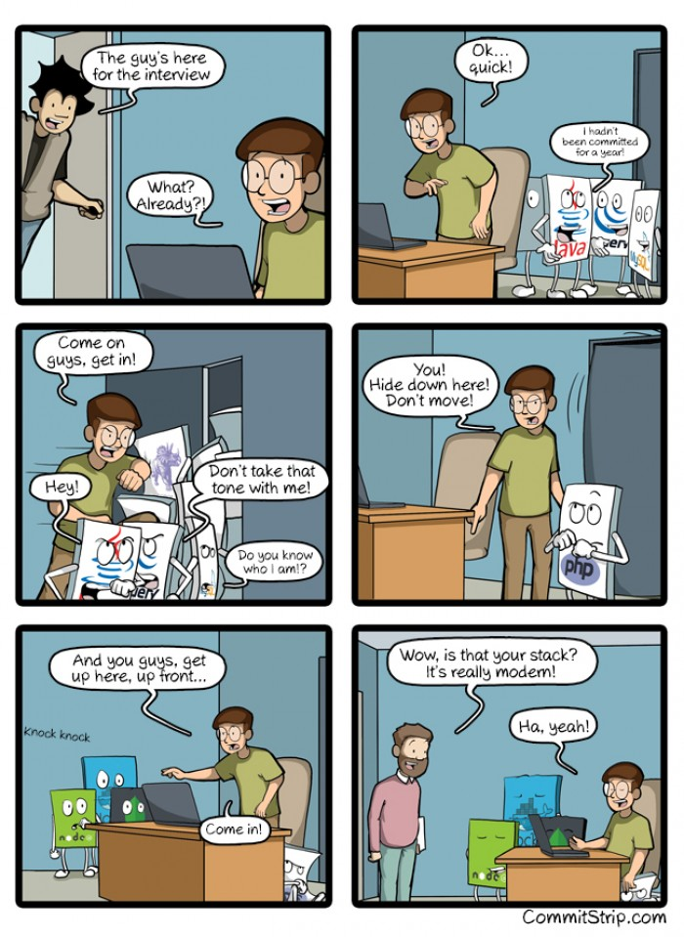
MERCI DE VOTRE ATTENTION

